Slide 1



Slide 2




Gà con qua cầu

Slide 3

Đi
Qua
Đi
Qua
Đi
Qua
Đi
Qua
Kết thúc
Notes:
Bấm vào các con gà để ra câu hỏi, trả lời xong bấm quay về. Bấm vào nút đi qua

Slide 4

1. Cây suôn đuồn đuột
Trong ruột đen thui
Con nít lui cui
Dẫm đầu đè xuống!
Là cái gì?
Đáp án: Bút chì
Quay
Lại

Slide 5
2. Đầu vuông đuôi vắn như nhau
Thân chia nhiều dốt rất mau, rất đều
Tính tình chân thực đáng yêu
Muốn biết dài ngắn mọi chiều có em?
Đáp án: Thước kẻ
Quay
Lại

Slide 6
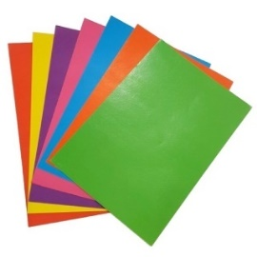
3. Đây là gì?
Đáp án: Giấy màu
Quay
Lại

Slide 7
4. Đủ màu: trắng, xám, đỏ, vàng
Nước vào sẽ dẻo, dễ dàng nặn chơi
Trở nên rắn chắc khi khô
Nhà ai cũng có vài đồ đã nung?
Đáp án: Đất sét
Quay
Lại

Slide 8



Tiết 1

Slide 9





Slide 10


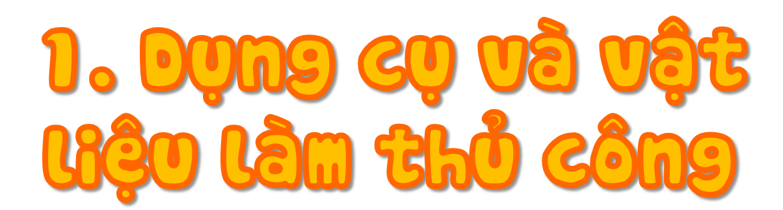

Slide 11

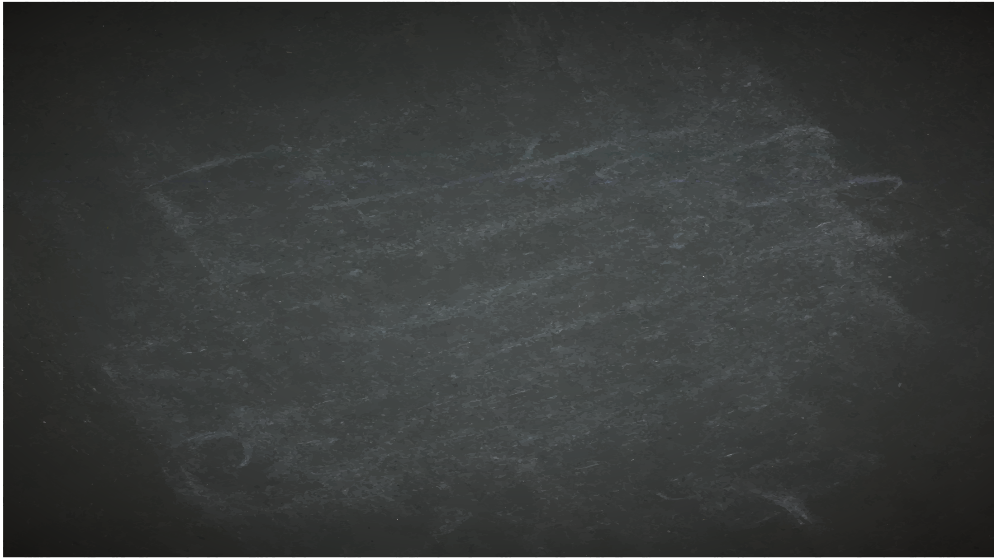



Luật chơi: Chọn 2 đội chơi, mỗi đội có 5 thành viên có nhiệm vụ ghi nhớ tất cả các đồ dùng hiện ra trên màn hình trong vòng một phút. Sau đó lần lượt ghi thật nhanh tên các đồ vật đó. Hết thời gian đội nào ghi được nhiều đồ vật đúng hơn là đội chiến thắng.

Slide 12

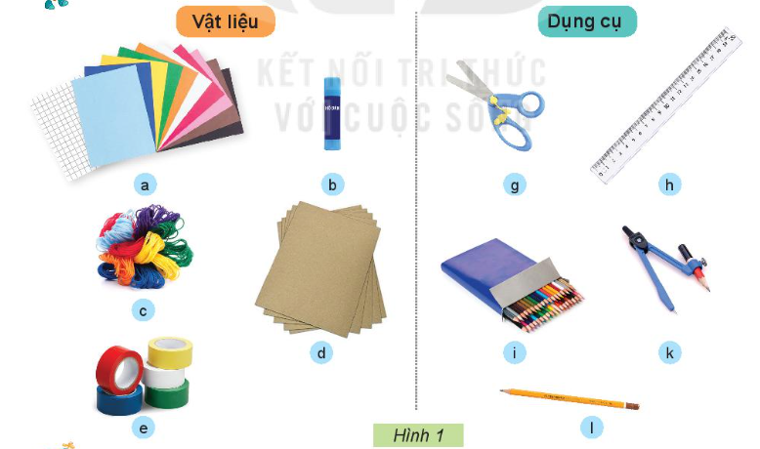

Slide 13
Đáp án
Giấy màu
Hồ dán
Kéo
Thước kẻ
Chỉ màu
Bìa
Bút màu
Com pa
Băng dán màu
Bút chì

Slide 14

Ngoài những vật liệu và dụng cụ làm thủ công trong Hình 1, em hãy kể thêm các vật liệu và dụng cụ khác mà em biết?

Slide 15
Dụng cụ và vật liệu thủ công là những yếu tố chính tạo ra các sản phẩm thủ công.

Slide 16
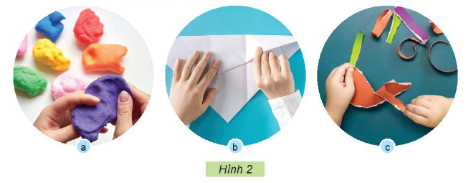
Em hãy quan sát và gọi tên một số cách tạo hình cơ bản với vật liệu thủ công trong hình dưới đây.
a. Dùng tay tạo hình: xé, nặn, gấp

Slide 17
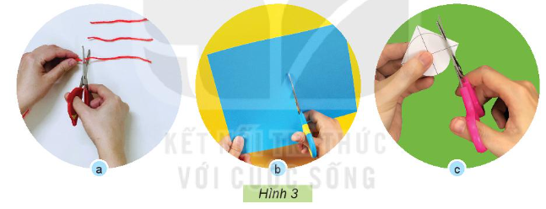
b. Dùng kéo cắt tạo hình: cắt theo đường thẳng, cắt theo đường cong, cắt thành các đoạn khác nhau

Slide 18
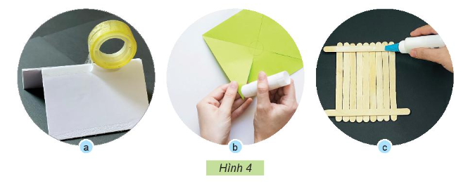
c. Dùng vật liệu hỗ trợ dán, dính: dán bằng hồ dán giấy, dán bằng keo sữa, dán bằng băng dính

Slide 19


Chia sẻ
Nhận xét

Slide 20
a. Dùng tay tạo hình
Nặn
Gấp
Xé

Slide 21
b. Dùng kéo cắt tạo hình
Cắt thành các đoạn khác nhau
Cắt theo đường thẳng
Cắt theo đường cong

Slide 22
c. Dùng vật liệu hỗ trợ dán, dính
Dán bằng băng dính
Dán bằng hồ dán giấy
Dán bằng keo sữa

Slide 23
Chúng ta có nhiều cách tạo hình với vật liệu thủ công khác nhau.

Slide 24


Slide 25
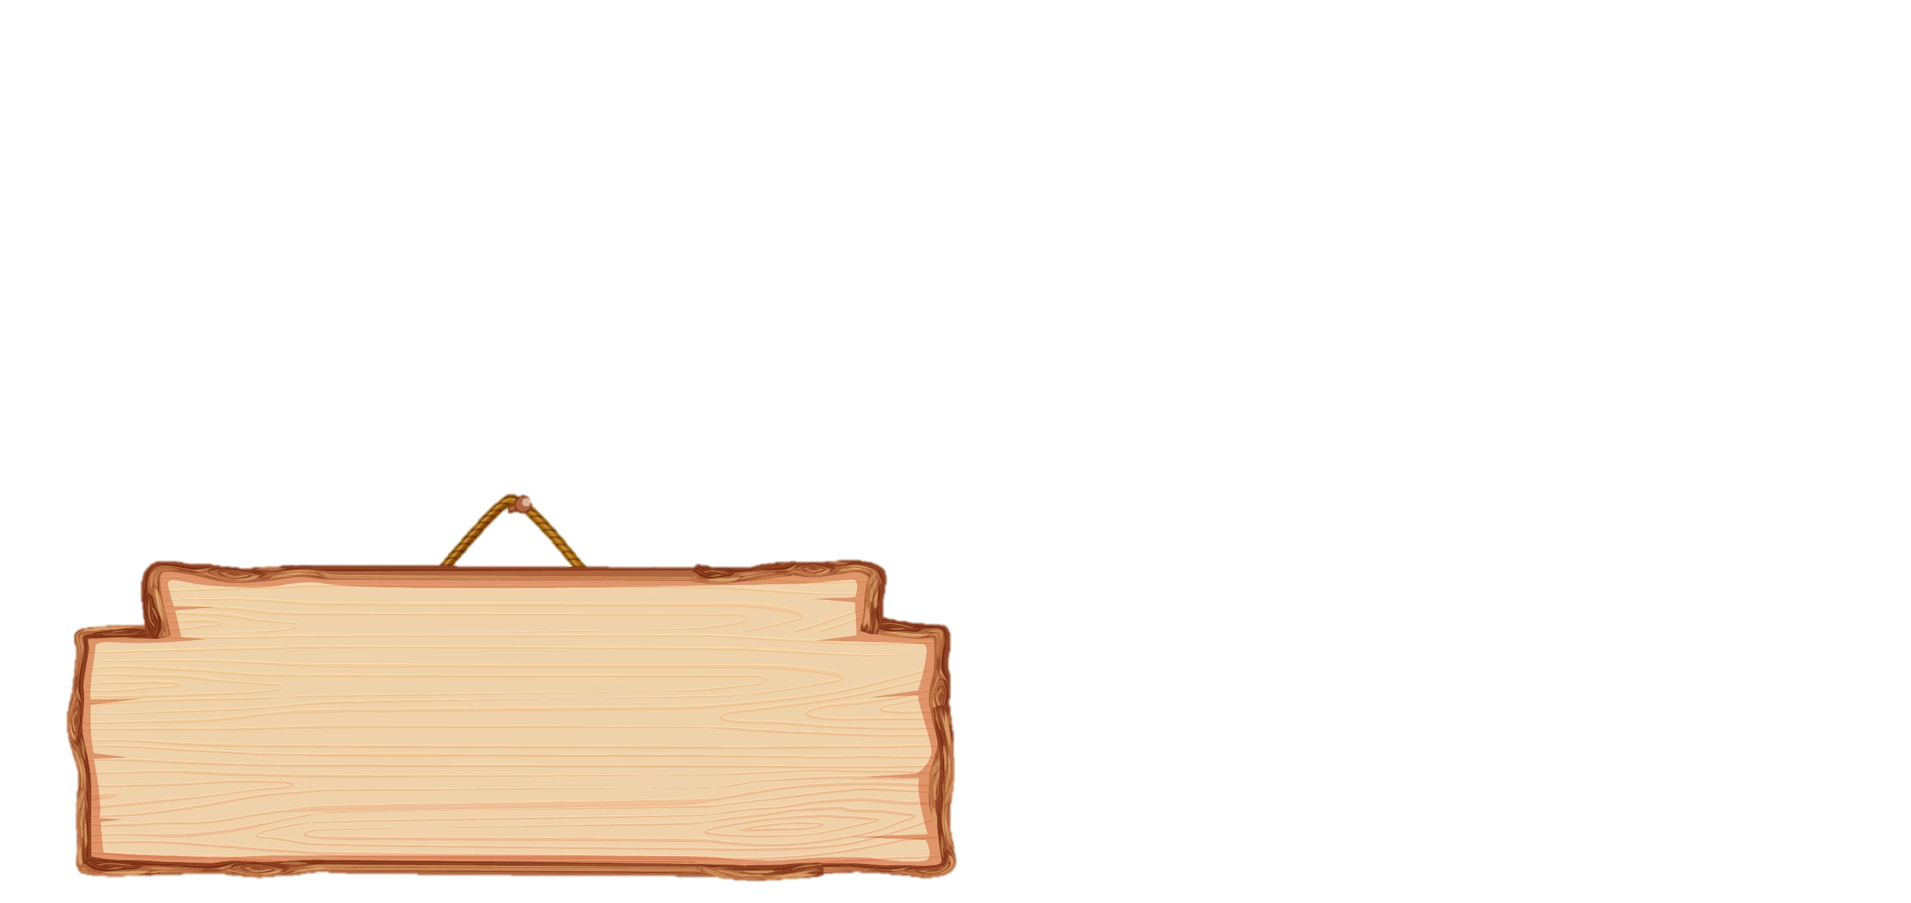
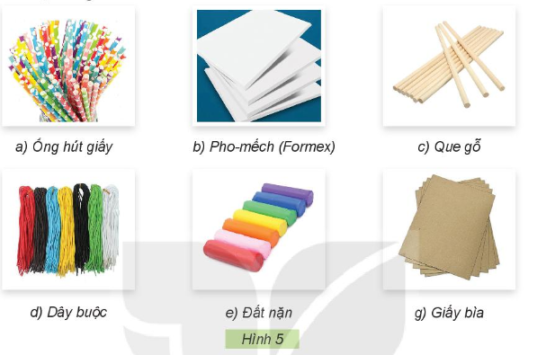
Em hãy quan sát Hình 5 và cho biết vật liệu nào có tính chất mềm, cứng, thấm nước, không thấm nước?

Slide 26
Chia sẻ
Nhận xét

Slide 27
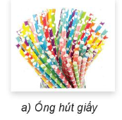
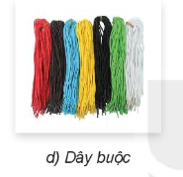
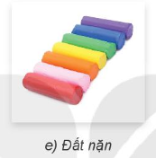
Mềm

Slide 28
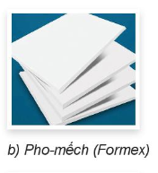
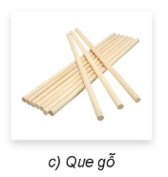
Cứng

Slide 29
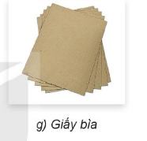
Thấm nước

Slide 30
Không thấm nước

Slide 31
Vật liệu làm thủ công có nhiều loại. Khi lựa chọn vật liệu thủ công, cần chọn loại có tính chất phù hợp, an toàn, không độc hai và tận dụng vật liệu tái chế.

Slide 32
Kể tên một số sản phẩm thủ công đã được tạo nên từ các vật liệu tái chế.
Notes:
Hương Thảo - 0972115126

Slide 33
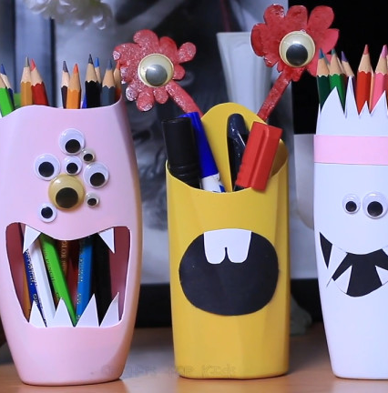
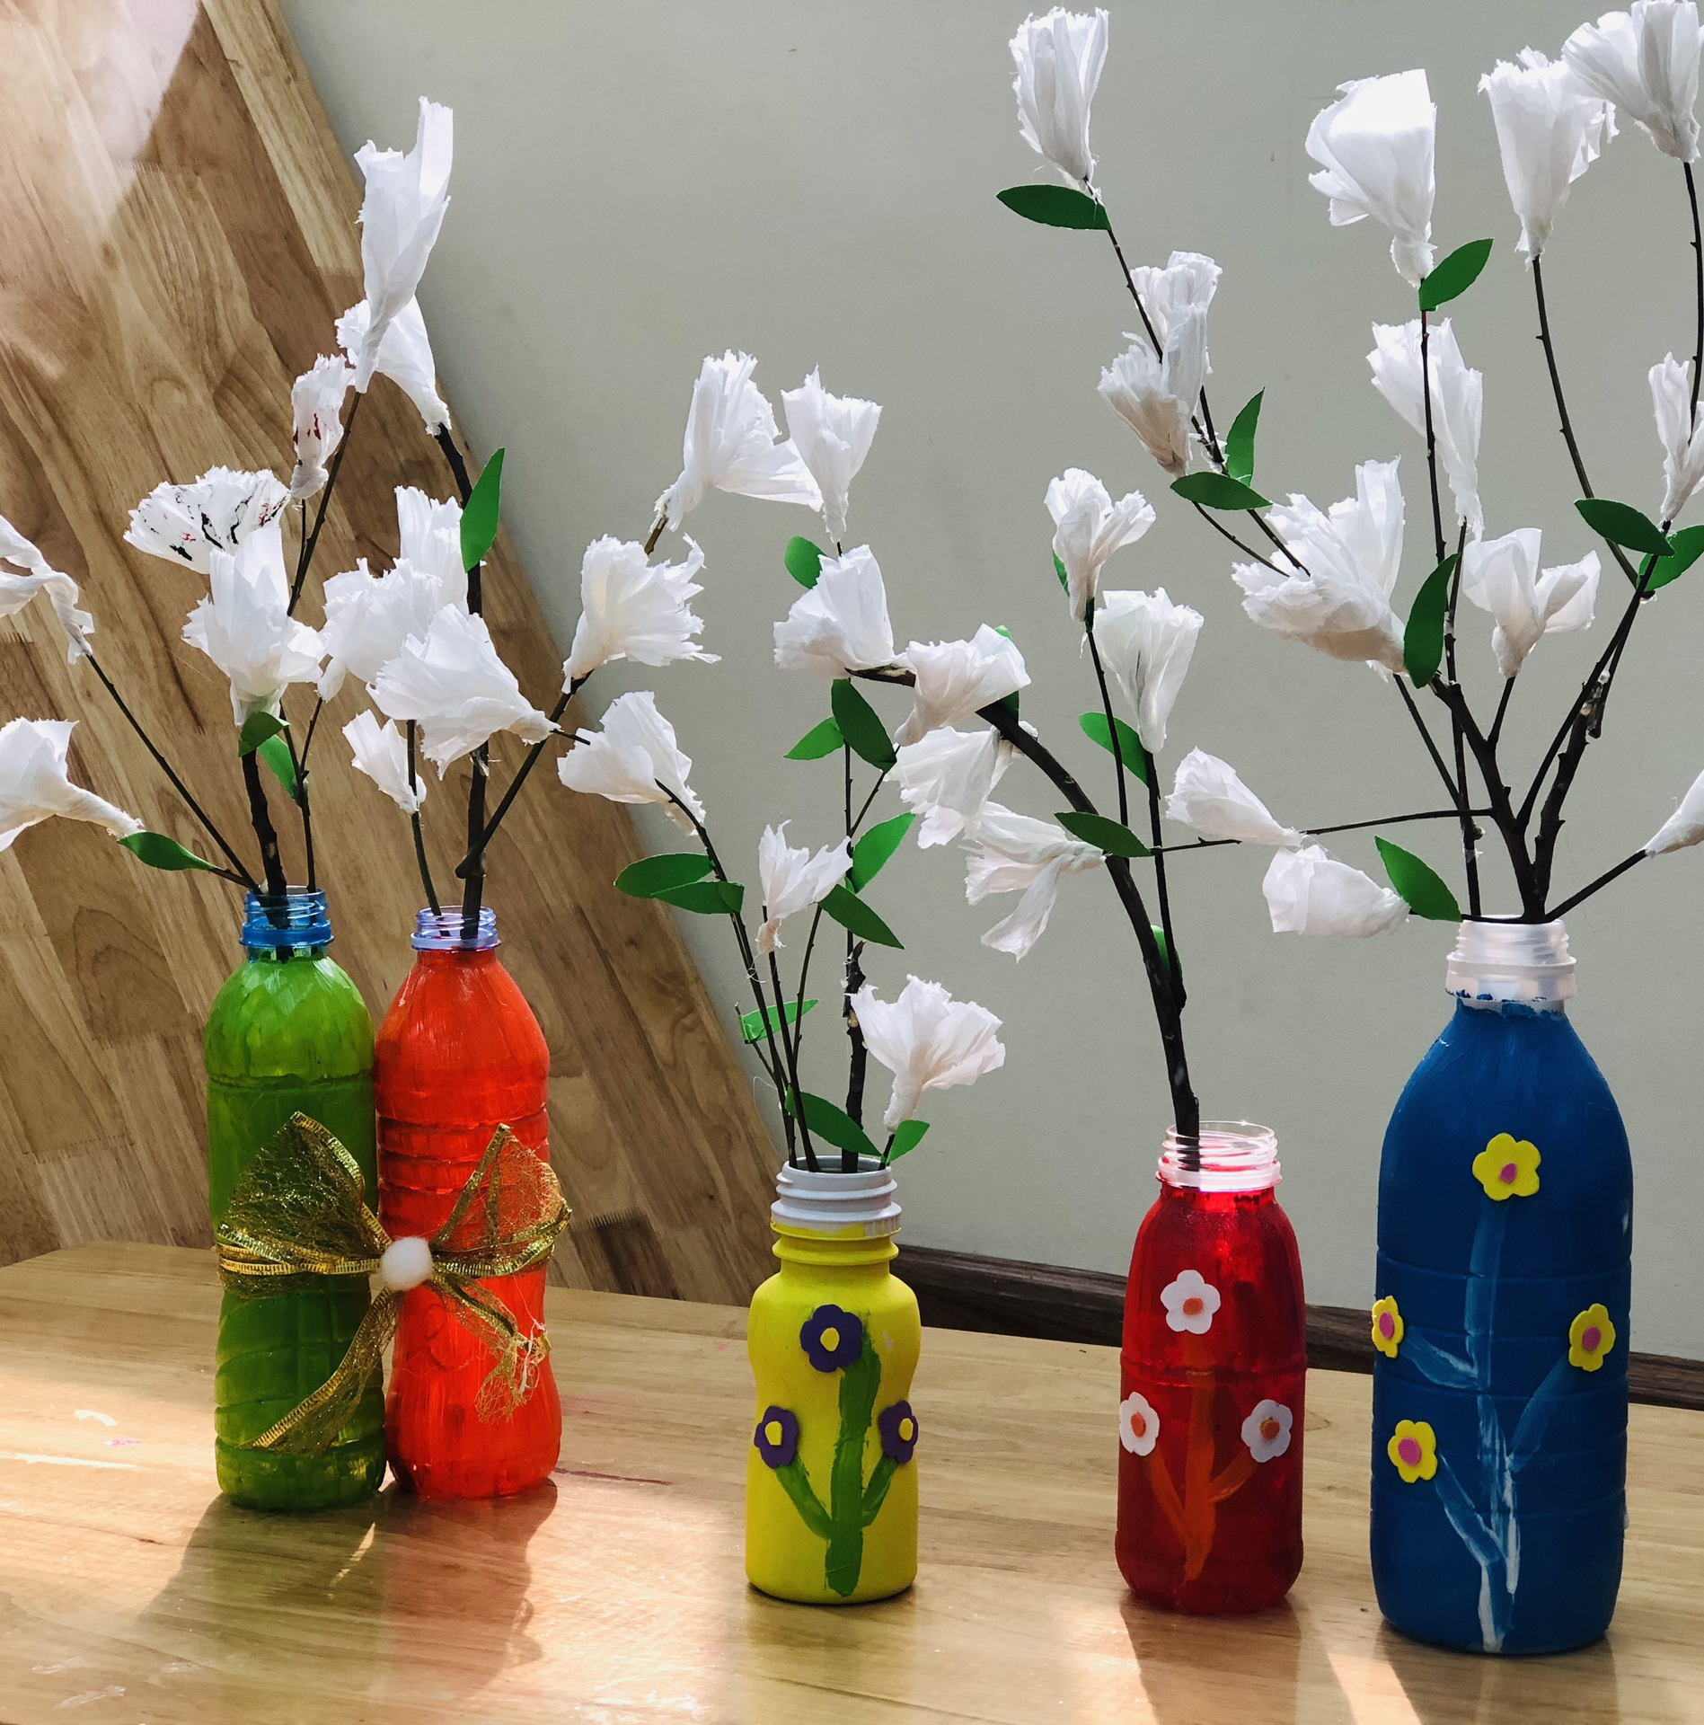
Notes:
Hương Thảo - 0972115126

Slide 34


Slide 35
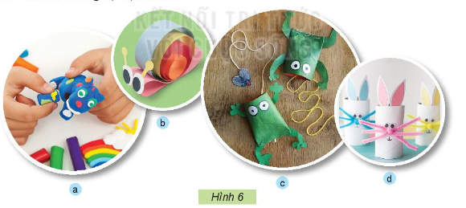
Em hãy quan sát các sản phẩm thủ công trong Hình 6 và cho biết chúng được làm từ những vật liệu nào.
Làm từ giấy thủ công
Làm từ giấy thủ công, dây buộc
Làm từ đất nặn
Làm từ bìa, dây buộc

Slide 36
Vật liệu làm thủ công có nhiều loại. Khi lựa chọn vật liệu thủ công, cần chọn loại có tính chất phù hợp, an toàn, không độc hai và tận dụng vật liệu tái chế.

Slide 37
Vật liệu làm thủ công có nhiều loại. Khi lựa chọn vật liệu thủ công, cần chọn loại có tính chất phù hợp, an toàn, không độc hại và tận dụng vật liệu tái chế.

Slide 38

Chia sẻ sau tiết học.

Slide 39














DẶN DÒ
- Xem lại bài học
1
- Chuẩn bị bài học sau: Dụng cụ và vật liệu làm thủ công (tiết 2)
2

Slide 40


Slide 41
YÊU CẦU CẦN ĐẠT
- Kể được tên một số vật liệu, dụng cụ đơn giản để làm thủ công
- Lựa chọn được vật liệu làm thủ công phù hợp, đúng yêu cầu.

